Slide 1

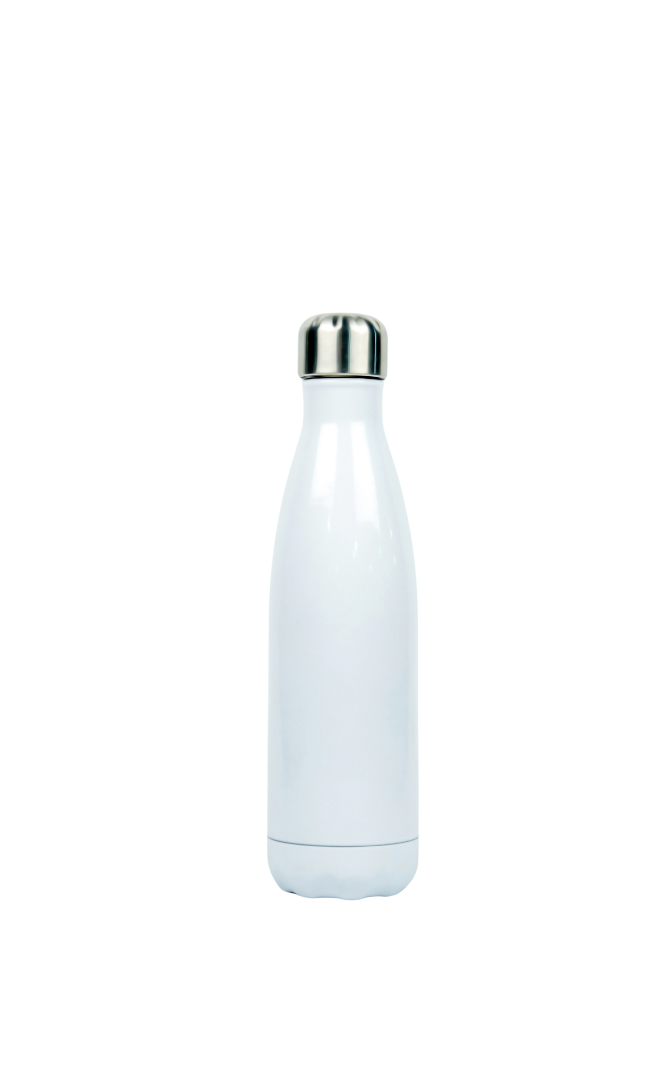




ΓΥΜΝΑΣΙΟ ΜΥΡΙΝΑΣ
GUARDIANS OF THE AEGEAN
ΦΕΡΕ ΤΟ μπουκαλι ΣΟΥ
ΜΗΝ ΑΓΟΡΑΖΕΙΣ ΕΜΦΙΑΛΩΜΕΝΟ ΝΕΡΟ
ΛΙΓΟΤΕΡΟ ΠΛΑΣΤΙΚΟ - ΚΑΘΑΡΟΤΕΡΕΣ ΘΑΛΑΣΣΕΣ

